Slide 1
基于思维可视化技术的
课程教学改革与实践
第四届西浦全国大学教学创新大赛
参赛项目
参赛者：梁锐杰

Slide 2

报告内容
基于思维可视化技术的
课程教学改革与实践
创新实践
背景
创新实践
内容
受益情况
与
学生评价
创新实践
普及性

Slide 3
创新实践背景
基于思维可视化技术的
课程教学改革与实践
利用图示与图形来表达人们头脑中的概念、知识、思想，方便人们理解、表达和交流，提高认知效率的一种图形技术。
概念
思维
可视化
思维导图是目前应用最广泛的思维可视化实现工具之一。
基本形式
思维导图是从中心主题出发，通过连线逐级分支出节点（节点可以是概念、短语等关键词），不断延伸发展构成一张兼具广度与深度的发散结构图。
实现工具

Slide 4

创新实践背景
基于思维可视化技术的
课程教学改革与实践
多年的教学经验让我们发现，学生学完课程，往往只记住了一堆零散、不成系统的知识，而对课程的结构、知识点之间的联系、科学的思维方法很少能掌握。
原 因
教材的编写方式
——按章节次序编写
PPT课件的通病
——线性的演示流程
对 策
引入思维可视化技术有望解决上述问题。
借助思维导图，既能直观地还原教师的思维过程，也能形象地描绘知识体系的清晰全貌。

Slide 5
创新实践内容
基于思维可视化技术的
课程教学改革与实践
以本校《无机化学Ⅰ》、《无机化学Ⅱ》课程为实践对象
使用NovaMind思维导图制作软件绘制课程的知识结构图，将知识点联结为有形有色的组织图谱。
以学生为中心
围绕知识结构图，使用NovaMind与PowerPoint制作出兼顾整体结构与详情细节的教学课件。
将NovaMind与PowerPoint创新性融合运用，实施系统整合式的课堂教学。

Slide 6
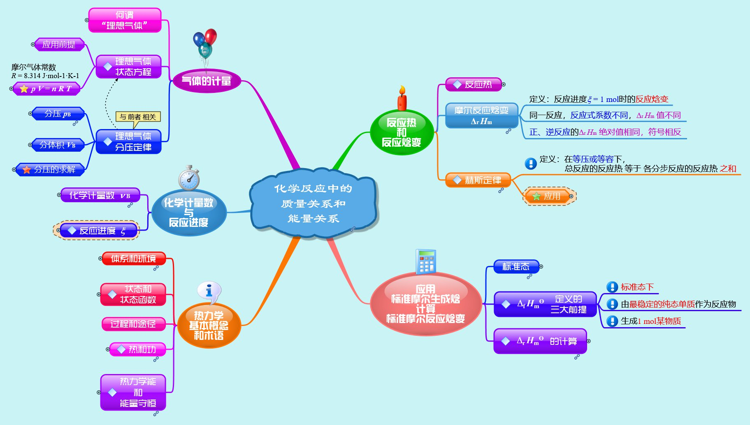
创新实践内容
基于思维可视化技术的
课程教学改革与实践
无机化学课程第一章的知识结构图示例（分支未完全展开）
下一级节点
连线
节点
中心主题
节点上的关键词

Slide 7
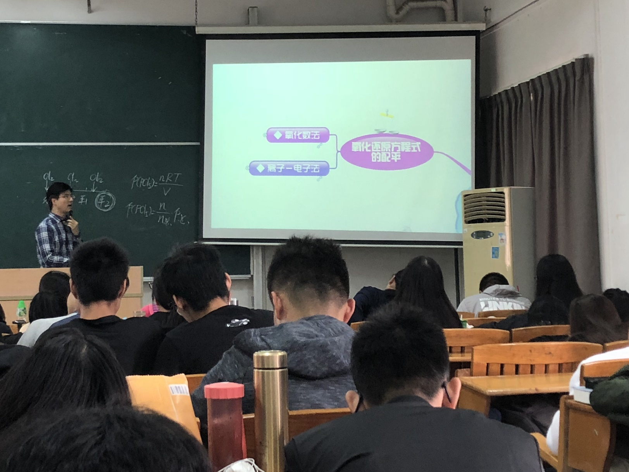
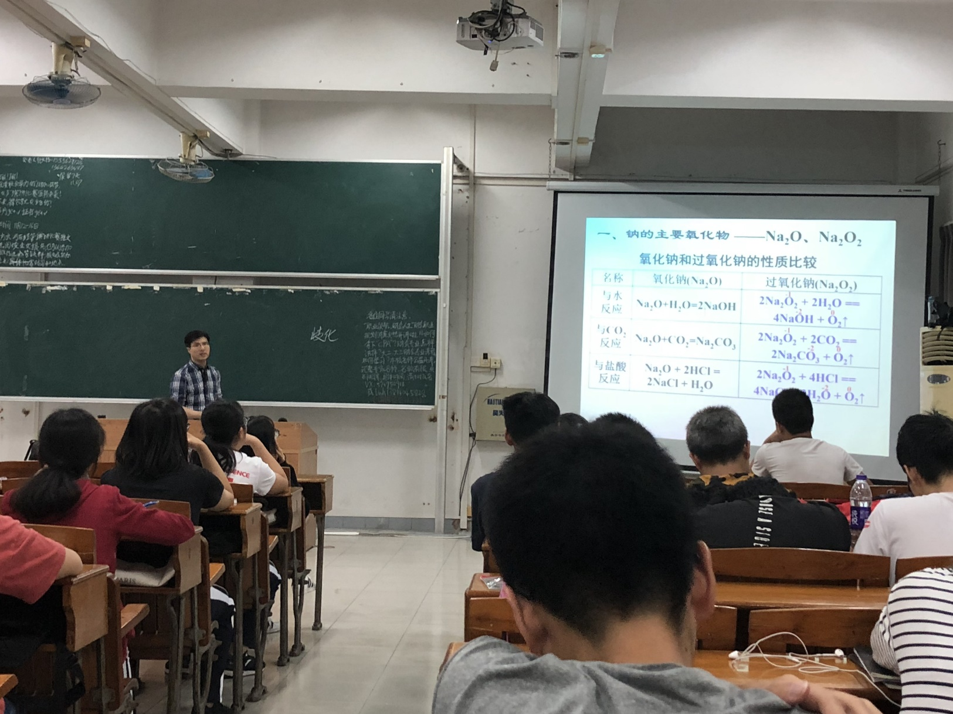
创新实践内容
基于思维可视化技术的
课程教学改革与实践
授 课 场 景

Slide 8


受益情况与学生评价
基于思维可视化技术的
课程教学改革与实践
学 生 受 益
将思维可视化作为一种学习方法延伸至其它课程，提升自主学习能力。
学习到具体知识的同时，对知识体系有了较清晰和全面的认识。
洞悉
全局
提升
能力
学生评价
可点击链接查看“学生评价”
减负
增效
通过修改、重绘知识结构图，实现了对课程学习的查漏补缺与减负增效。

Slide 9

受益情况与学生评价
基于思维可视化技术的
课程教学改革与实践
教 师 提 升
以思维可视化的理念管理个人知识与学科资源，提高了工作效率。
思维可视化技术让课堂教学变得更有层次感与条理性。
驾 驭
全 局
提 高
效 率
激 发
灵 感
促 进
教 学
对课程体系和学科结构有了一个更高视角的系统性把握。
进行教学设计时，养成了运用发散思维激发教学创意的习惯。

Slide 10
创新实践普及性
基于思维可视化技术的
课程教学改革与实践
对其它化工类课程的适用性
本创新实践课程是化工类专业的基础课程，在体系结构和思维方法上，与其它化工类课程都有着共性或相似。因此，本创新实践中的措施方法与实践经验，对其它化工类课程有着直接的参考价值与积极的借鉴意义。
对非化工类课程的适用性
思维可视化凭借其独特的结构化理念，能促进学生在头脑中逐渐构建出一门学科知识的基本框架，有利于学生将新旧知识融汇贯通。因此，即便对非化工类专业的课程，引入思维可视化技术也是一种值得尝试的教改思路。

Slide 11
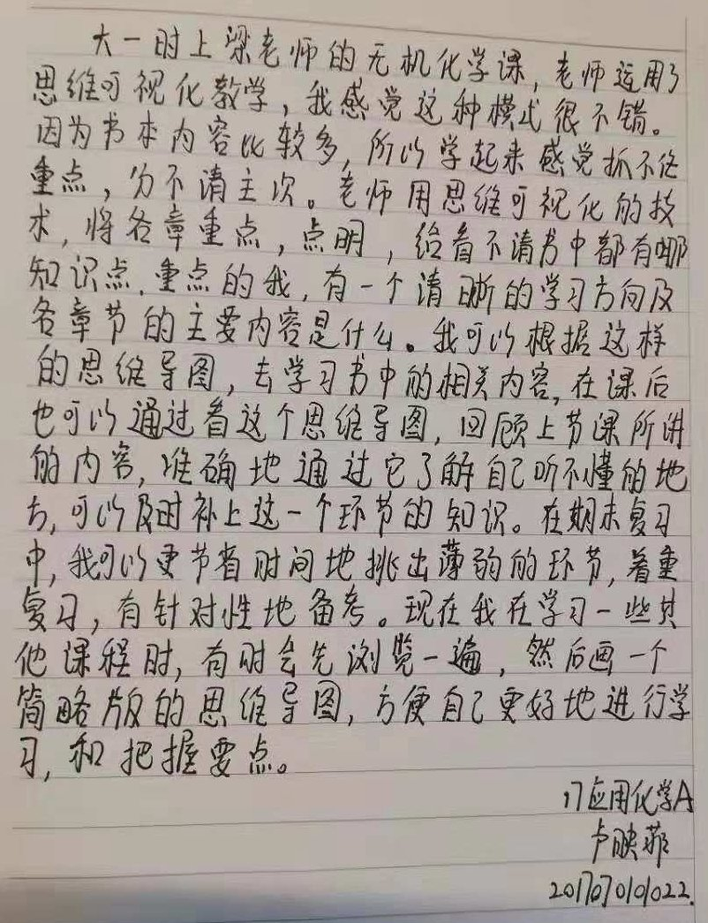
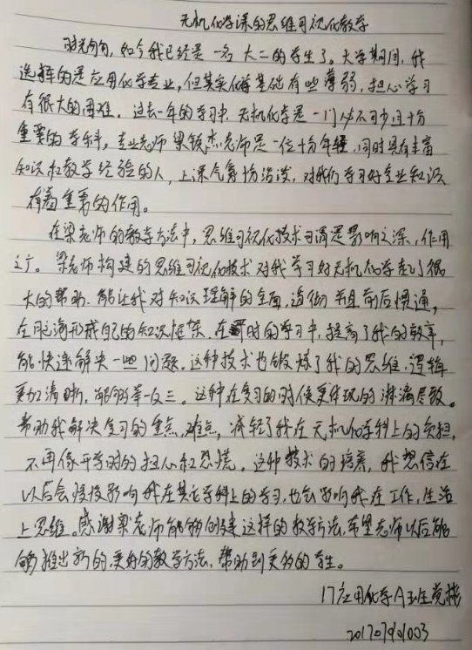
受益情况与学生评价
基于思维可视化技术的
课程教学改革与实践
学 生 评 价

Slide 12
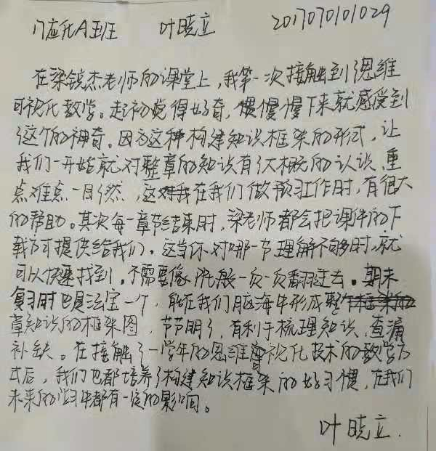
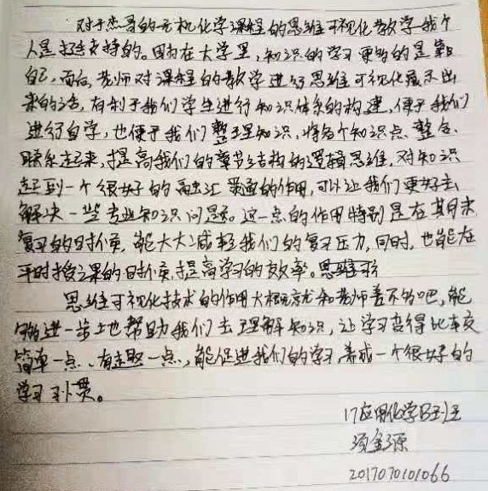
受益情况与学生评价
基于思维可视化技术的
课程教学改革与实践
学 生 评 价

Slide 13
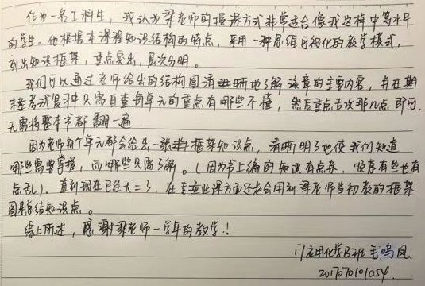
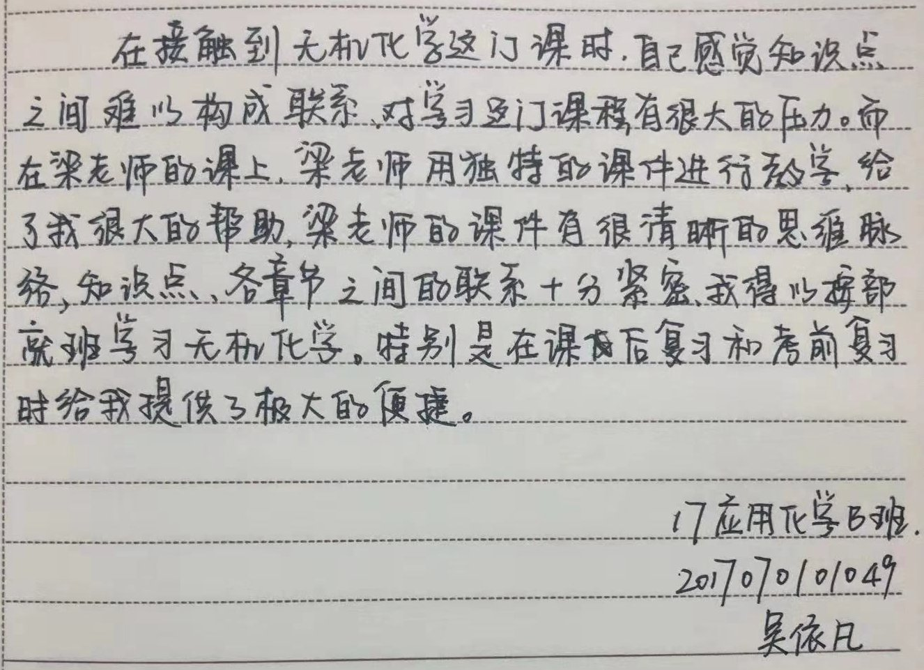
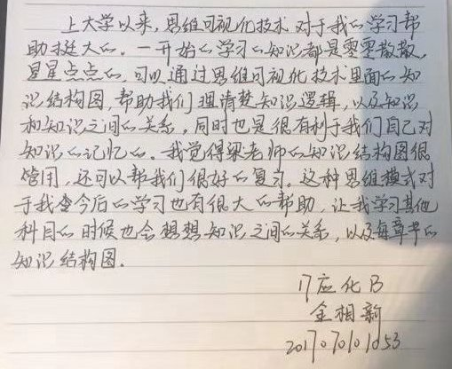
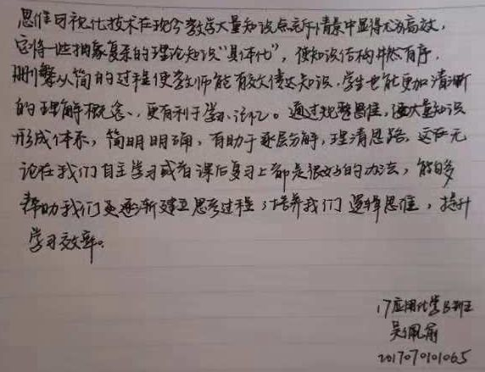
受益情况与学生评价
基于思维可视化技术的
课程教学改革与实践
学 生 评 价

Slide 14
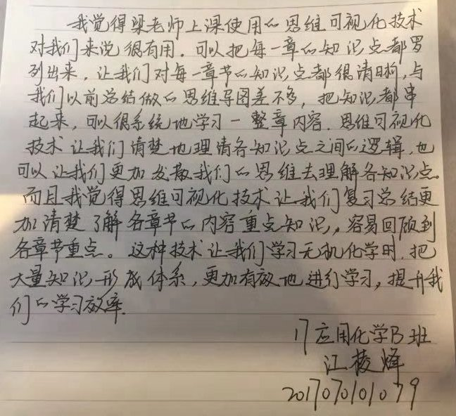
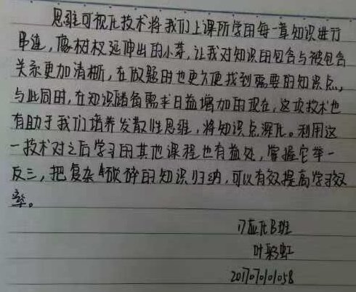
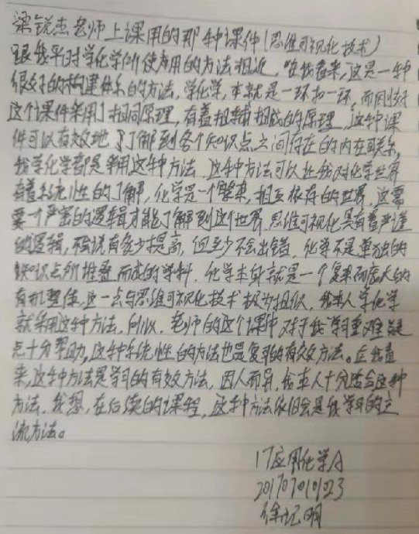
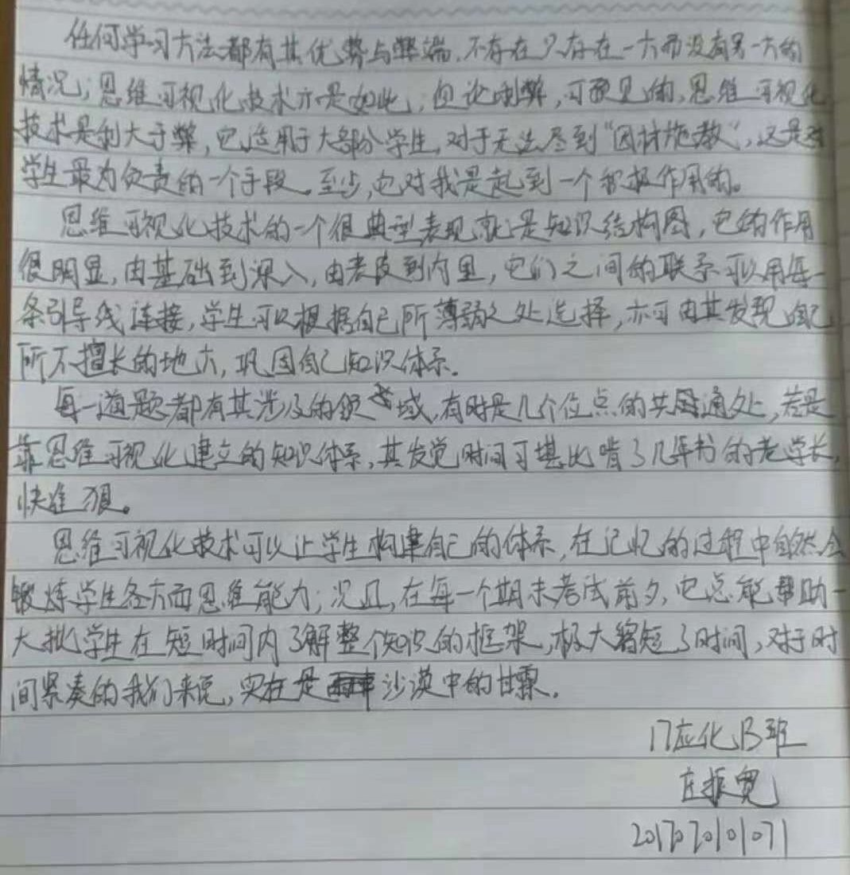
受益情况与学生评价
基于思维可视化技术的
课程教学改革与实践
学 生 评 价

Slide 15
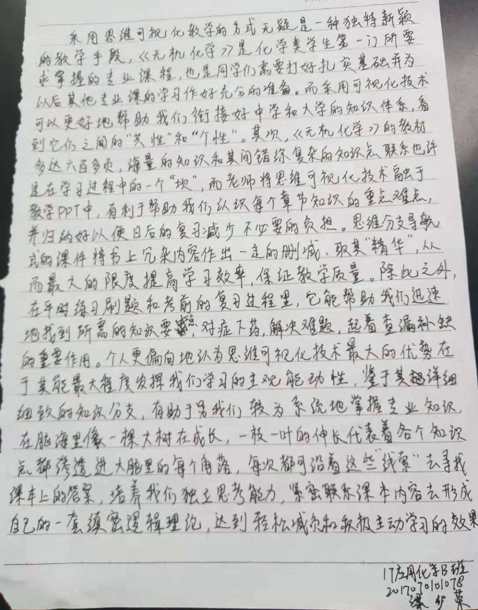
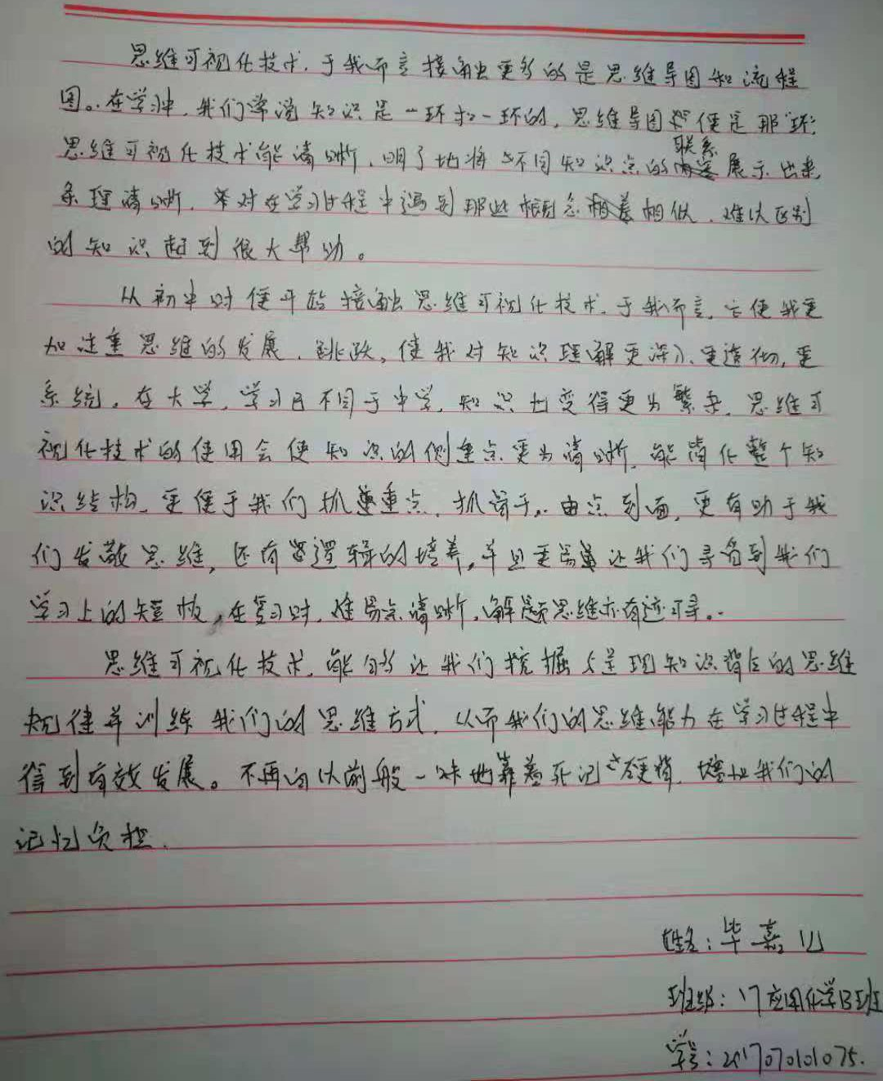

受益情况与学生评价
基于思维可视化技术的
课程教学改革与实践
学 生 评 价

Slide 16
敬请评审委员会的
各位专家、各位老师
多多指教！
Thank You !

